Slide 1

Нумерація п’ятицифрових чисел.
Дії з одиницями п’ятого розряду. Складання обернених задач
Математика
4 клас
Розділ 1. Нумерація чисел у межах мільйона
Урок 28

Slide 2

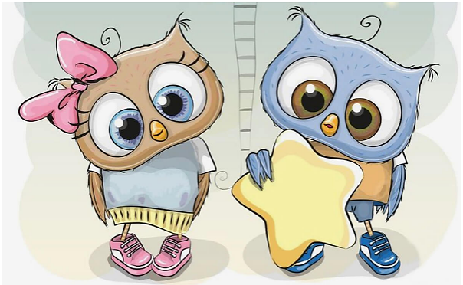
Очікування від уроку «Печиво від совенят»
Совенята пригощають своїм печивом з передбаченнями. Печиво з яким написом ти вибираєш
Мені вдасться швидко рахувати
Відкрию нові знання
Я легко розв’яжу задачі
Красиво напишу в зошиті

Slide 3
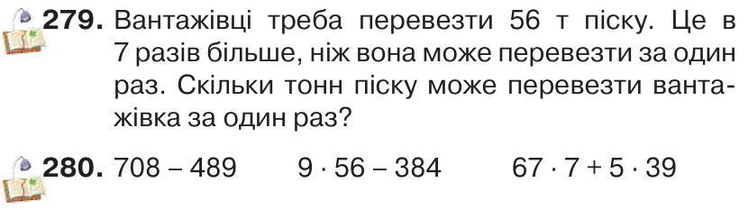

Перевірка домашнього завдання
Підручник
Ст.51

Slide 4
План уроку
РОБОТА З НУМЕРАЦІЙНОЮ ТАБЛИЦЕЮ. П’ЯТИЦИФРОВІ ЧИСЛА
РОЗВ’ЯЗУВА-ННЯ ЗАДАЧІ І ОБЕРНЕНИХ ДО НЕЇ
ДІЇ З РОЗРЯДНИМИ ЧИСЛАМИ П’ЯТОГО РОЗРЯДУ
ВИПАДКИ УСНОГО ПРИЙОМУ ДОДАВАННЯ НА ОСНОВІ НУМЕРАЦІЇ ЧИСЕЛ

Slide 5









d
хв
см
в
с
кг
(
·
)
:
Обчисліть зручним способом усно
16 + 57 + 14 =
2 ∙ 12 ∙ 5 =
50 ∙ 7 ∙ 2 =
25 ∙ 8 ∙ 4 =
230 + 90 + 270 =
87
120
700
800
590

Slide 6




кг
d
(
)
:
хв
см
в
с
·
Запишіть числа цифрами
Сім тисяч сто сімнадцять, тринадцять тисяч двісті, п’ятнадцять тисяч триста сім, сімнадцять тисяч п’ять.
Ст.52
№283

Slide 7

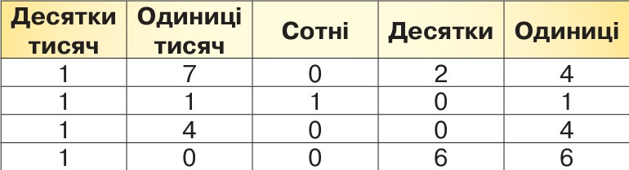
Виконайте завдання
Назвіть числа, що містяться на числовому відрізку між числами
Прочитайте числа, записані в нумераційній таблиці. Запишіть їх
17 024,
11 101,
14 004,
10 066.
Ст.51
№281-282

Slide 8
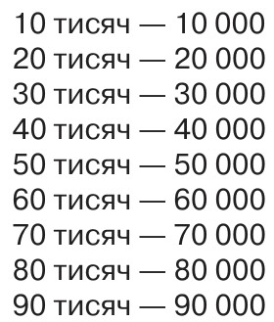
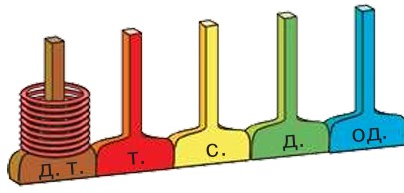

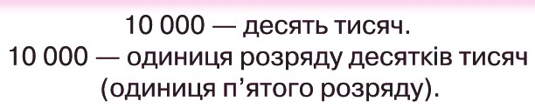
Лічба десятками п’ятицифрових чисел
Полічіть десятками тисяч від десяти тисяч до дев’яноста тисяч. Розгляньте, як записують цифрами розрядні числа п’ятого розряду
Ст.52
№284

Slide 9

Порівняйте вирази в кожному стовпчику
30
20 +10=
20 т. + 10 т. =
20.000+10.000=
70 – 30 =
70 т. – 30 т. =
70.000 – 30.000=
40
30 т.
40 т.
30.000
40.000
Дії з розрядними числами п’ятого розряду виконують так само, як із десятками.
Виконайте множення усно за зразком. 30 000 · 2 = 60 000 Міркуйте так: 30 тисяч помножити на 2 — це 60 тисяч.
90
80
20 · 4 = 30 · 3 = 40 · 2 =
20 000 · 4 = 30 000 · 3 = 40 000 · 2 =
80
80.000
90.000
80.000
Ст.53
№285-286

Slide 10

Дії з п’ятицифровими числами
Виконайте ділення усно за зразком. 80 000 : 2 = 40 000 Міркуйте так: 80 тисяч поділити на 2 — це 40 тисяч.
20
40 : 2 = 60 : 2 = 90 : 3 =
40 000 : 2 = 60 000 : 2 = 90 000 : 3 =
30
30
20.000
30.000
30.000
Обчисліть вирази
4.000 + 7.000 =
10.000 – 3.000 =
11.009
11.000
10.000 + 1.000 + 9 =
5.000 + 300 + 1 =
7.000
5.301
9.000 : 3 =
2.000 · 6 =
3.000
12.000
Ст.53
№287-288

Slide 11

Розв’яжіть задачу виразом
Для учня купили 3 ручки, по 15 грн кожна, і 5 олівців, по 7 грн кожний. Яка вартість цієї покупки?
Р – 3 р. по 15грн
О – 5 ол. по 7 грн
? грн
45
35
80 (грн)
15 ∙ 3 + 7 ∙ 5 =
Відповідь:
80 грн – вартість цієї покупки.
Ст.53
№289

Slide 12

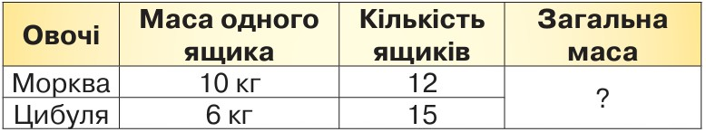
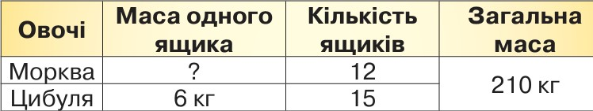
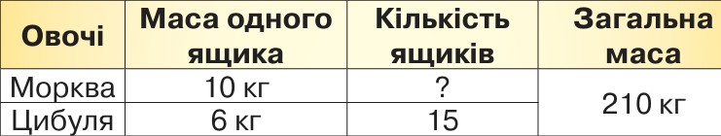



Складіть задачу за таблицею і розв’яжіть її
120
90
210 (кг)
10 ∙ 12 + 6 $∙$ 15 =
- маса моркви й цибулі.
Складіть обернені задачі за таблицями.
1) 6 $∙$ 15 =
90 (кг)
цибулі
2) 210 – 90=
120(кг)
моркви
10 (кг)
3) 120 : 12=
1) 6 $∙$ 15 =
90 (кг)
цибулі
2) 210 – 90=
120(кг)
моркви
Ст.53
№290
12 (кг)
3) 120 : 10=

Slide 13

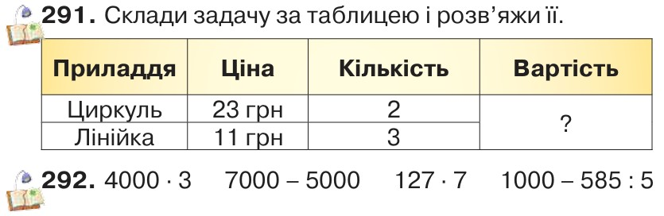
Домашнє завдання
Сьогодні на уроці я дізнався/дізналась про…
Найбільш цікавим було…
Мені було важко...
Урок запам'ятався мені тим, що …
Підручник
Ст.54

Slide 14
Рефлексія. Вправа «Печиво від совенят»
Найкраще
мені вдалося…
Я хотів би дізнатися про…
На уроці
я навчився/
навчилася…
Урок
завершую з настроєм…

